Slide 1
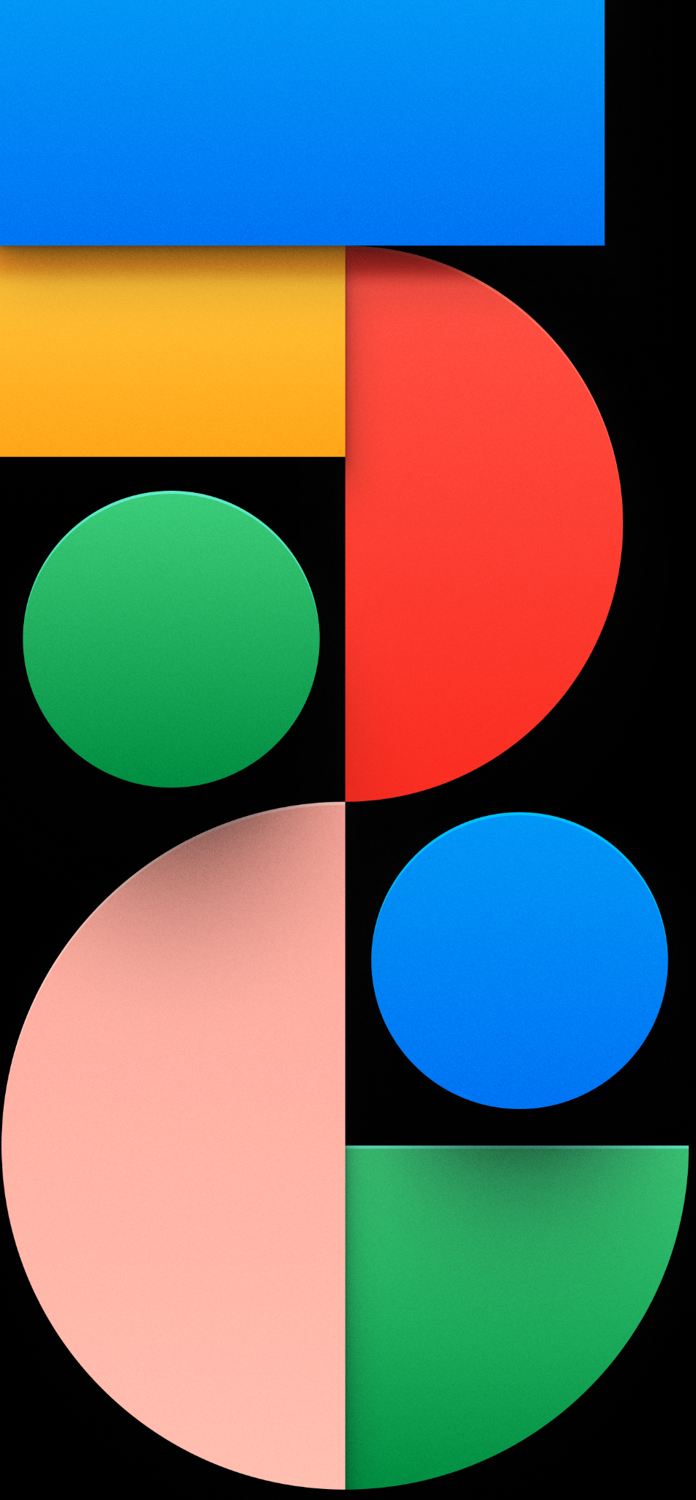
PixelUp IA
Super-Resolución con IA (ESRGAN) en Android
Jherson Efrain Vargas Paredes

Slide 2

El Problema: Imágenes de Baja Calidad

Slide 3
PixelUp IA
APP Android
Mejora las imagnes con IA
01
02
On device
Open-Source
03
04
PixelUpIA es una aplicación para Android desarrollada en Kotlin
Permite al usuario seleccionar una imagen de su galería y obtener una mejora hasta x4
Utiliza un modelo de Deep Learning (ESRGAN) para procesar la imagen en el dispositivo
Libre y gratis

Slide 4
La "Magia": ¿Qué es ESRGAN?
Enhanced Super-Resolution Generative Adversarial Network es una Red Neuronal Residual de Bloques Densos que permite capturar detalles de imagenes y enriqueserlos para obtener una imagen mas nitida y con texturas realistas

Slide 5
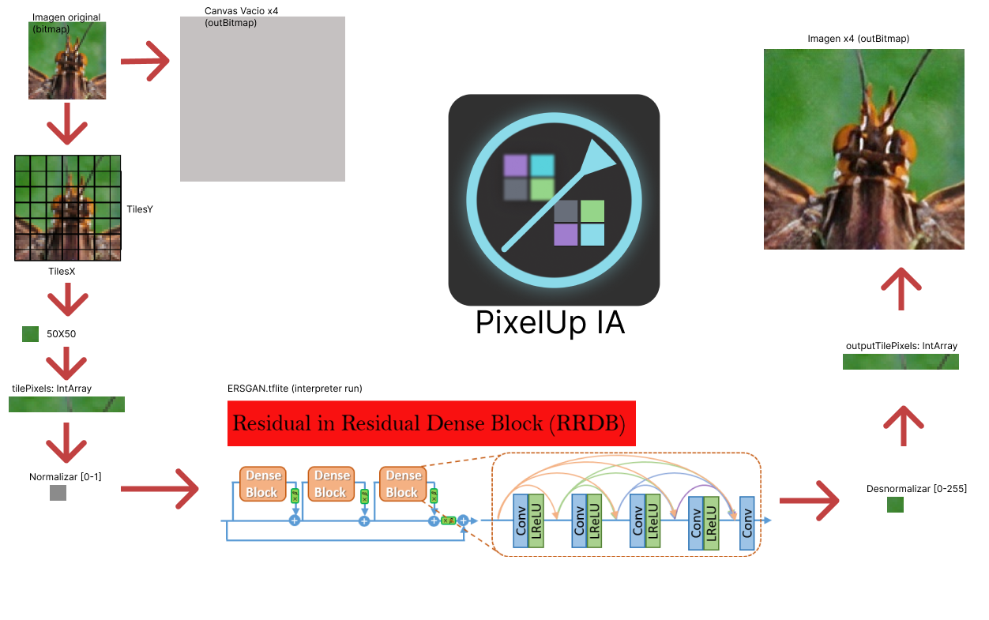
WORKFLOW DEL PROYECTO

Slide 6
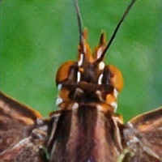
Solucionado: Imagen en Alta Calidad

Slide 7
Demostración En Vivo

Slide 8
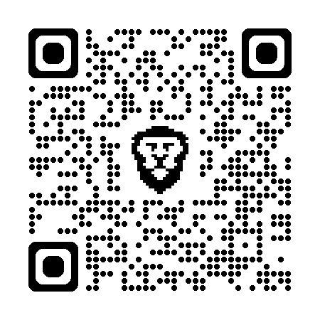
Gracias por su atención!
Próximamente en Play Store!

